Slide 1
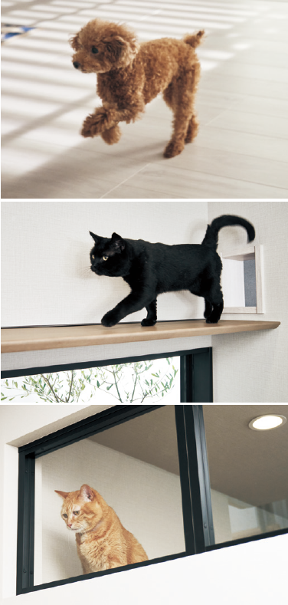

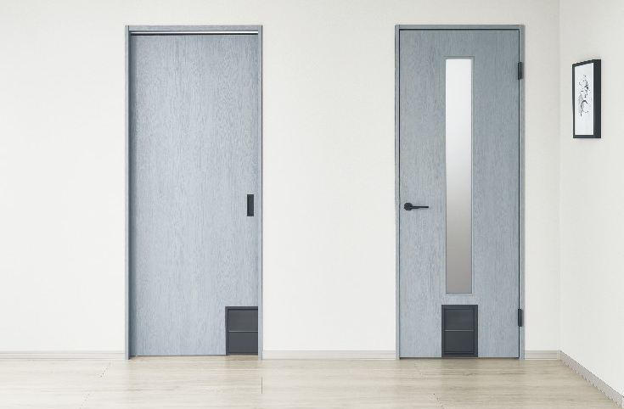

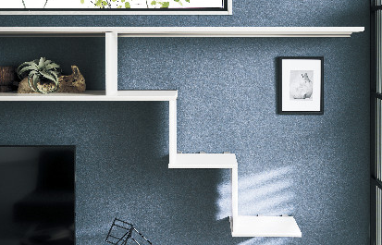
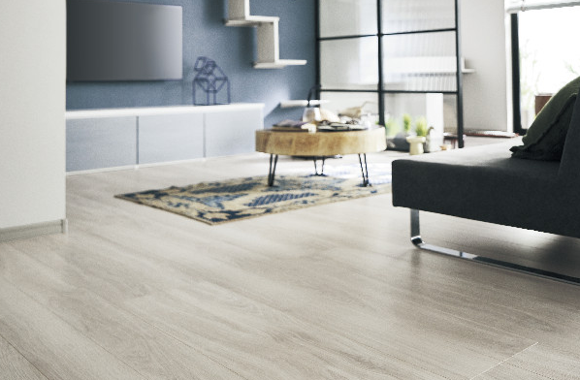
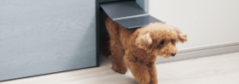
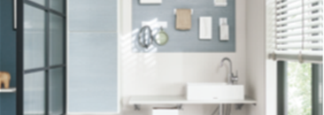
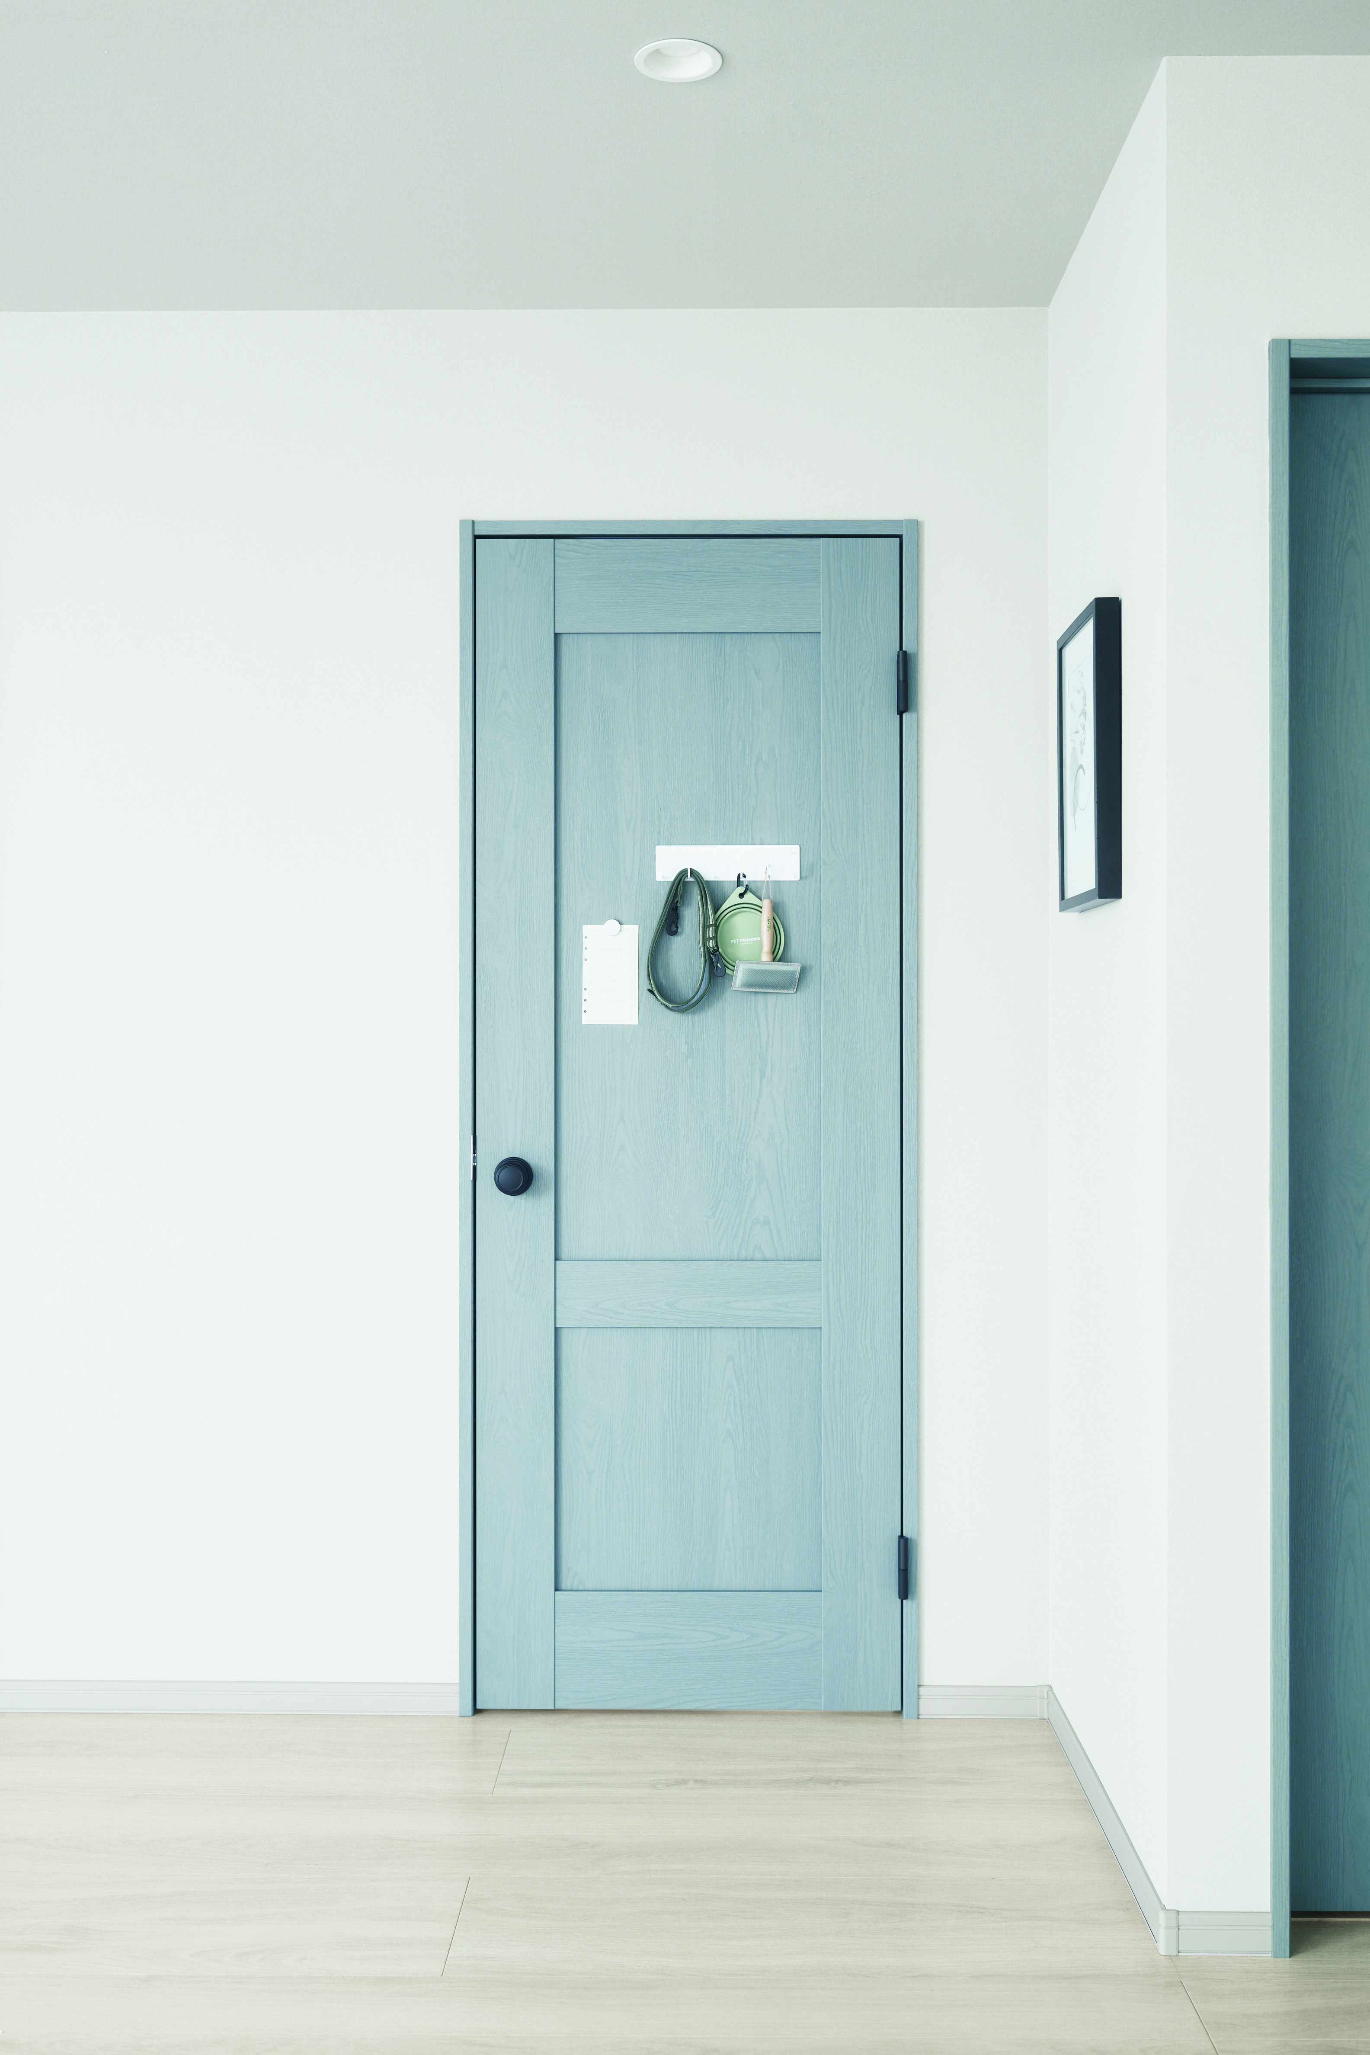
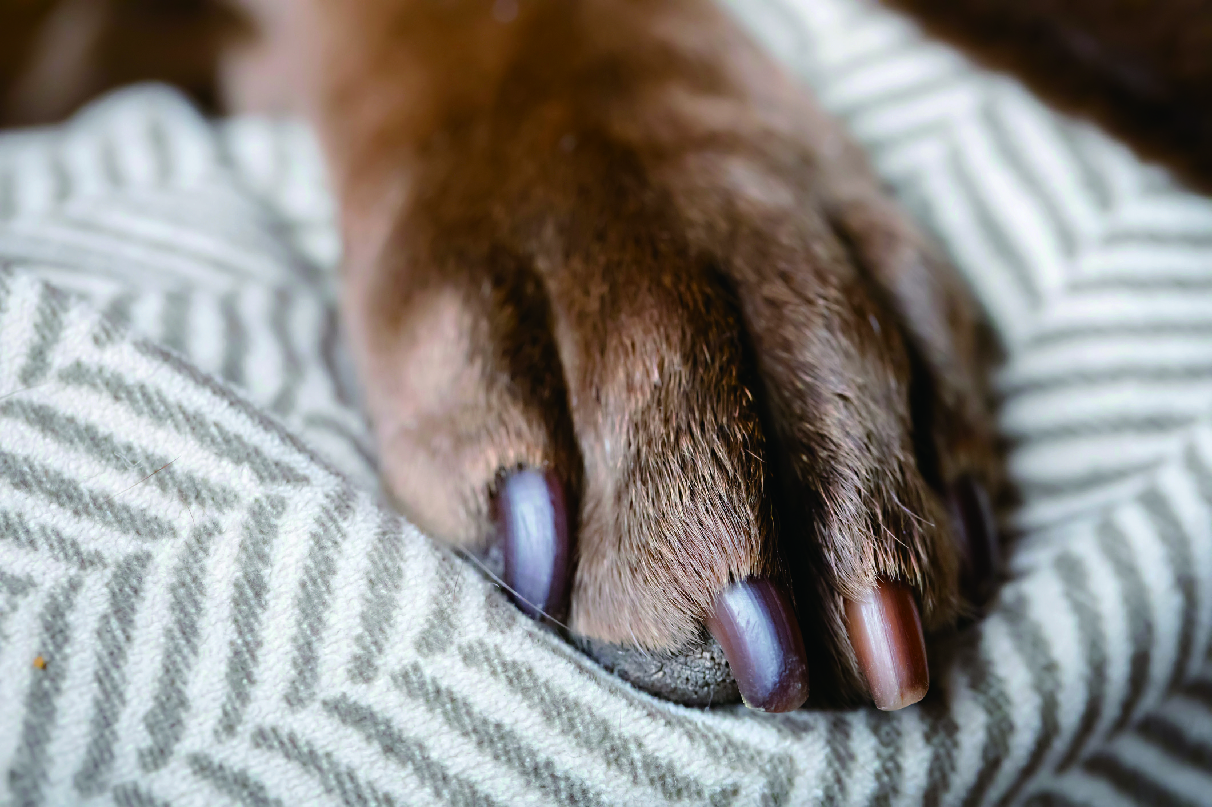
わんにゃんSmile 建材
内装ドア
くぐり戸対応
※現場での後付けはできません。
インテリアカウンター
滑り配慮塗装
ベリティスフロアー わんにゃんSmile
1.5mmリフォームフローリング USUI-TA[ウスイータ］
・耐熱タイプ 滑り配慮仕様
・防音直貼床材向け 滑り配慮仕様
外や人とのつながりを感じる
『居場所づくり』の工夫を
安心して快適に過ごすための
『行動の自由と制限』の工夫を
お世話がもっと好きになる
『ケアコーナーづくり』の工夫を
ひっかき傷対策に
ベリティスシートの内装ドア
どこで過ごしたいかは、その日の気分次第。
お互いの時間を大切にしながら、思い思いの場所でくつろげる家にしましょう。
人といぬ・ねこが心地よく過ごすためには、
自由にしていい場所とそうでない場所を
わかりやすく示すことが大切です。
毎日のお世話が好きになる空間を作って、
いぬ・ねこと一緒に過ごす時間を楽しみましょう。
気になる「ひっかき傷」対策には、
いぬ・ねこの爪でも傷つきにくい
特殊シートの商品がおすすめです。

Slide 2
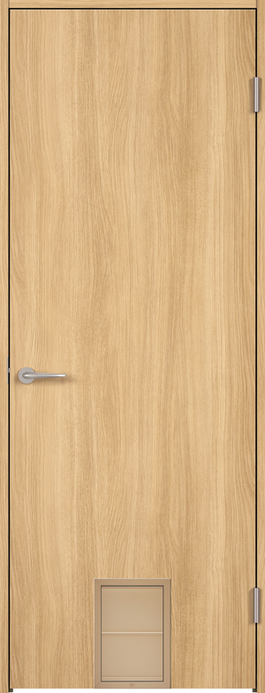
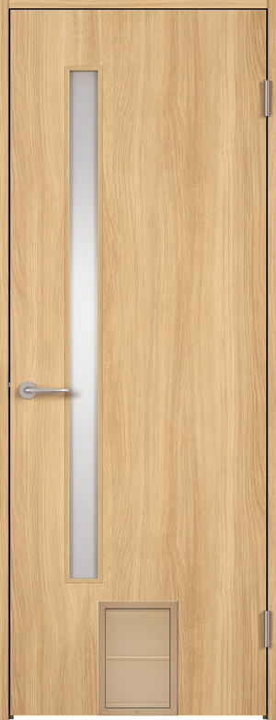
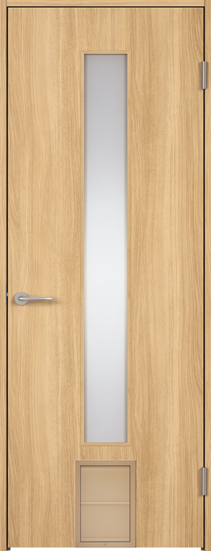
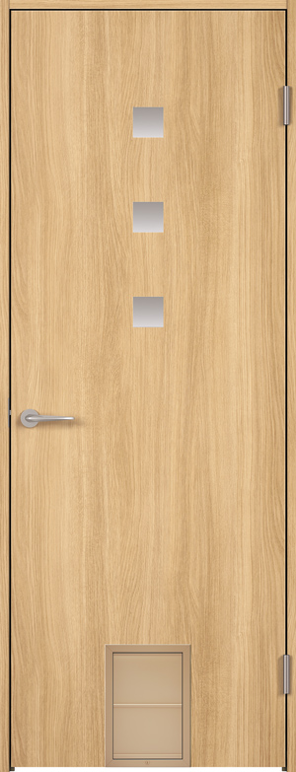
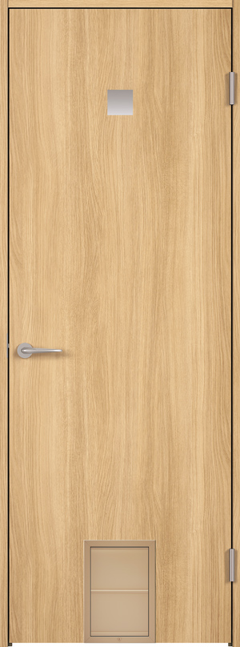
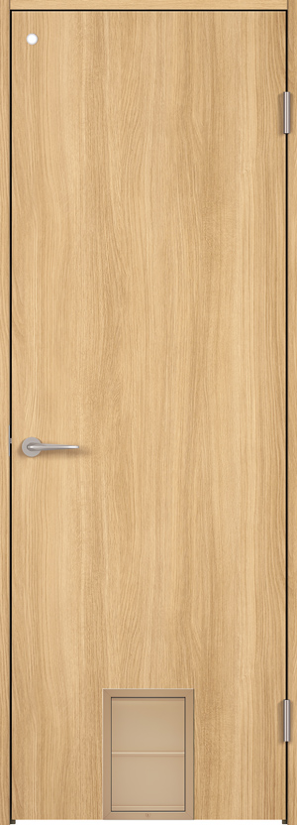
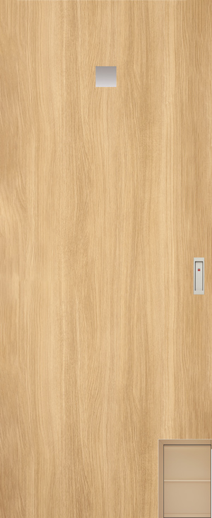
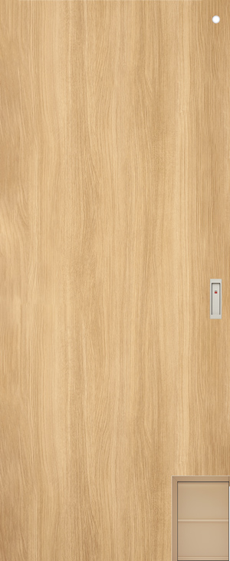
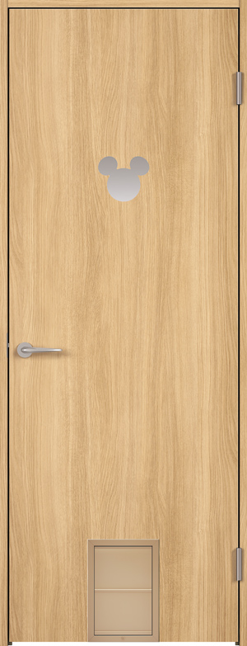
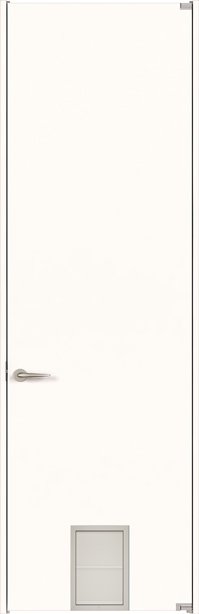
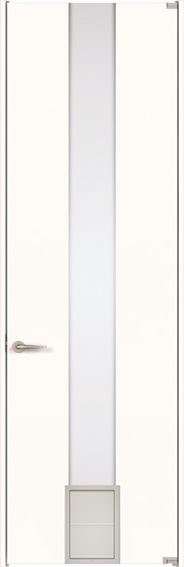
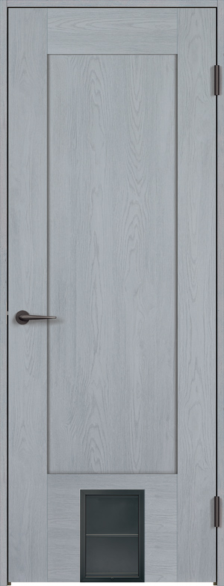
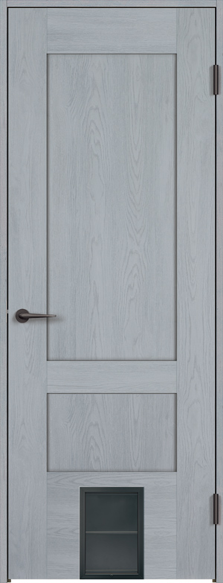
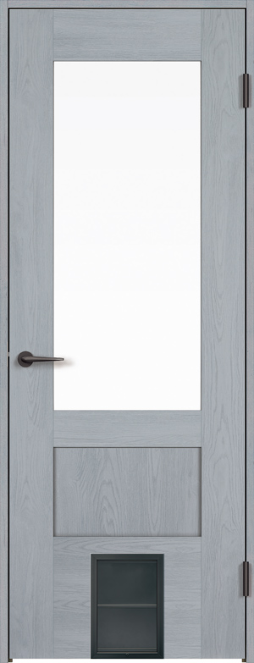
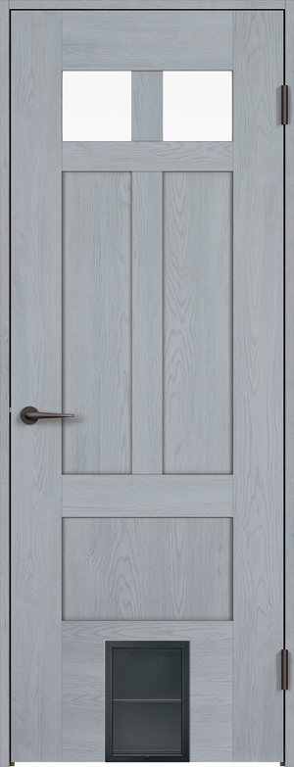
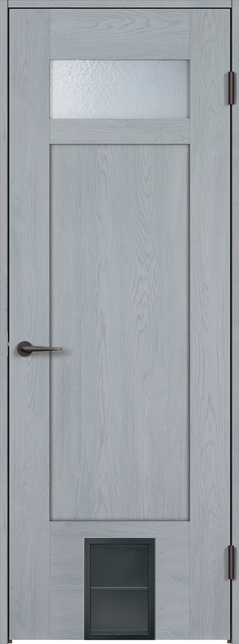
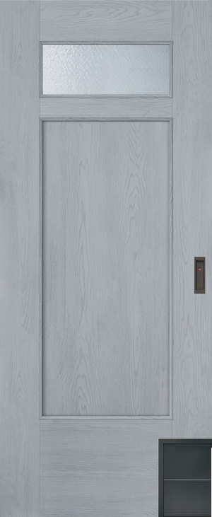
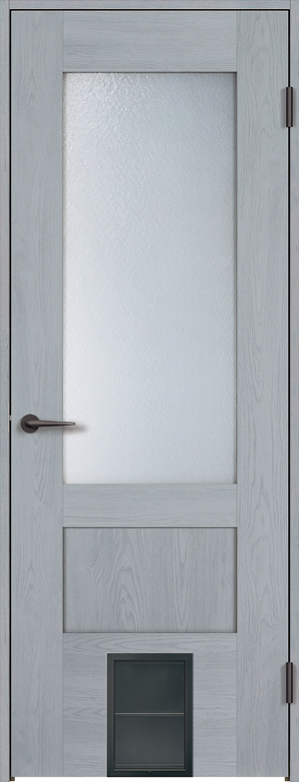
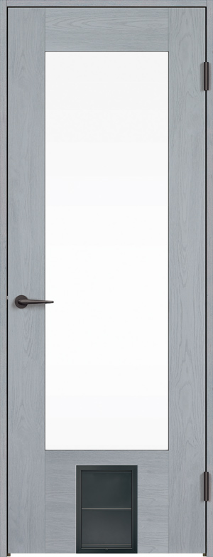
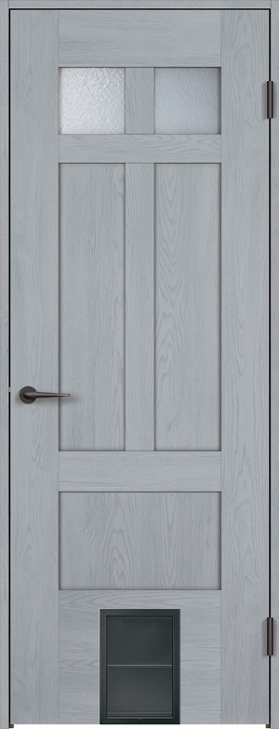
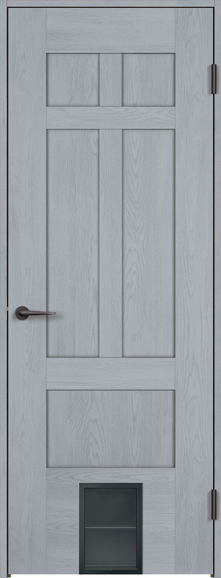
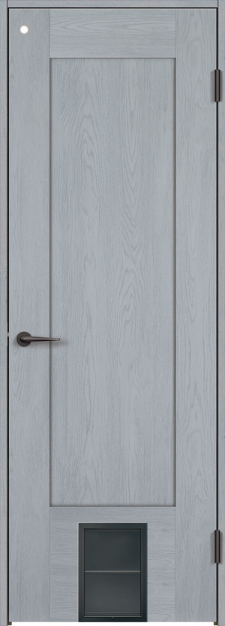
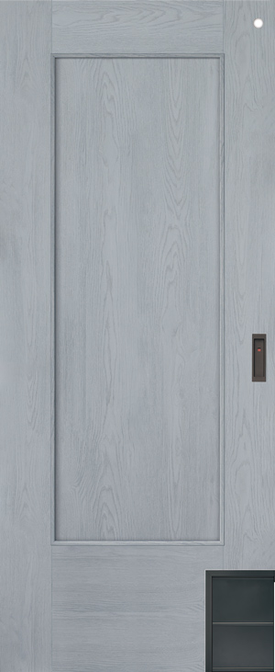
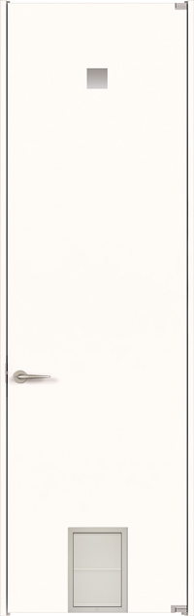

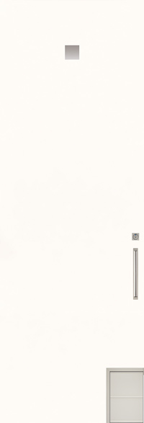
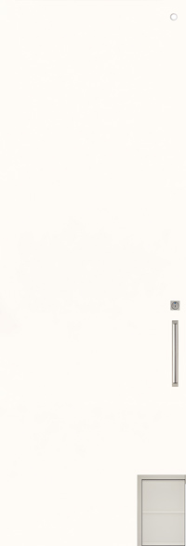
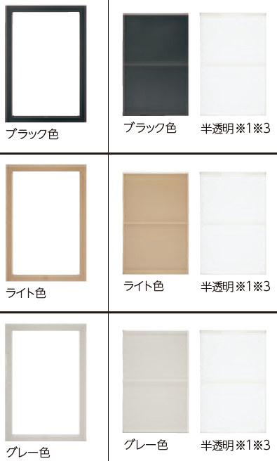
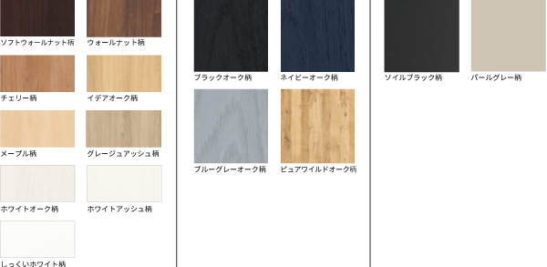
内装ドア くぐり戸対応
開き戸／上吊り引戸／Y戸車引戸 デザインバリエーション
●パネルタイプ
●採光タイプ
●洗面タイプ
●トイレタイプ
●引戸専用
●採光タイプ
スタンダードレーベル
PA型
SB型
SC型
LA型
DC型
TA型
DC型
TA型
MK型
©Disney
●パネルタイプ
●採光タイプ
●パネルタイプ
●採光タイプ
●洗面タイプ
●引戸専用
●採光タイプ
●パネルタイプ
●トイレタイプ
●引戸専用
クラフトレーベル
プラスレーベル
※イメージ写真のため実際とは異なる場合がございます。
PC型
PK型
LE型・LG型
ME型・MG型
DE型・DF型
DE型・DF型
PZ型
WH型
LF型・LM型
MD型
MF型・MM型
PL型
TC型
TC型
※引戸 DE型/DF型/TC型はモール仕様になります。 ※くぐり戸の位置は開き戸・引戸で異なります。 ※現場での後付けはできません。
のれんは工具なしで
取り外しが可能です。
いぬ・ねこの気配を感じる
半透明も選択できます。
ひっかき傷対策に
ベリティスシートの内装ドア
■くぐり戸対応色柄
●洗面タイプ
●トイレタイプ
●引戸専用
くぐり戸 色柄
ナチュラルカラー
ドア本体 対応色柄
フレーム部
のれん部※2
ペイントカラー
ソリッドカラー
※開き戸のみ（WH型は除く）
ブラック
オーク柄
ネイビー
オーク柄
いぬ・ねこの爪でも
傷つきにくい
ブラック色
ブラック色
半透明※1※3
ソフト
ウォールナット柄
ウォールナット柄
チェリー柄
ブルーグレー
オーク柄
ソイルブラック柄
ライト色
ライト色
半透明※1※3
イデアオーク柄
メープル柄
ピュアワイルドオーク柄
グレージュ
アッシュ柄
ホワイト
オーク柄
気になる「ひっかき傷」対策には
特殊シートの商品がおすすめです。
グレー色
グレー色
半透明※1※3
ホワイト
アッシュ柄
しっくい
ホワイト柄
パールグレー柄
※1 半透明は開き戸のみ対応です（WH型は対象外）。 ※2 のれん部の上部（軟質）と下部（硬質）で材質が異なるため、色味が異なります。
※3 半透明ののれん部にヘアラインを入れています。
DZ型
TZ型
DZ型
TZ型

Slide 3
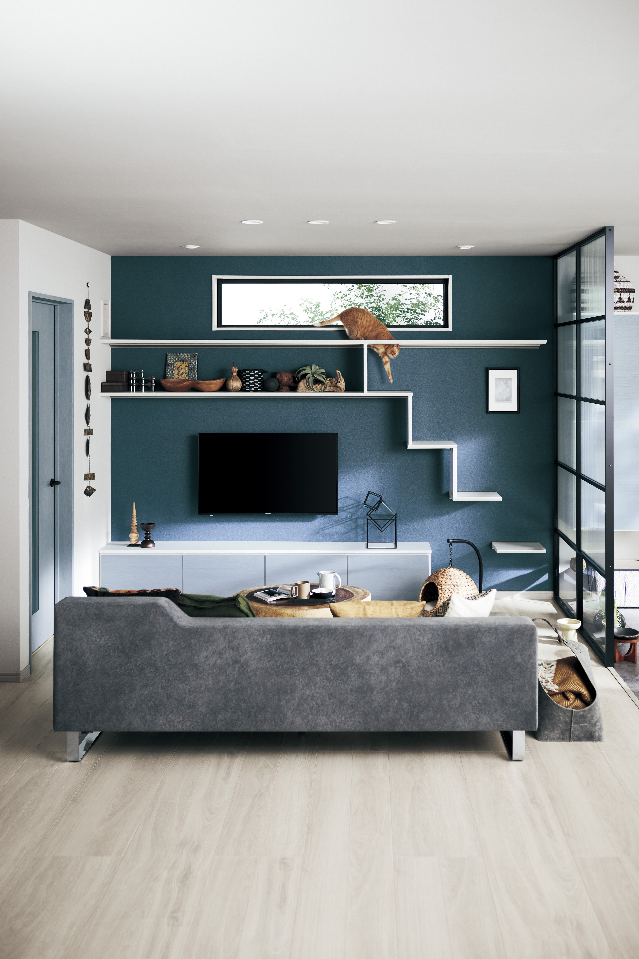
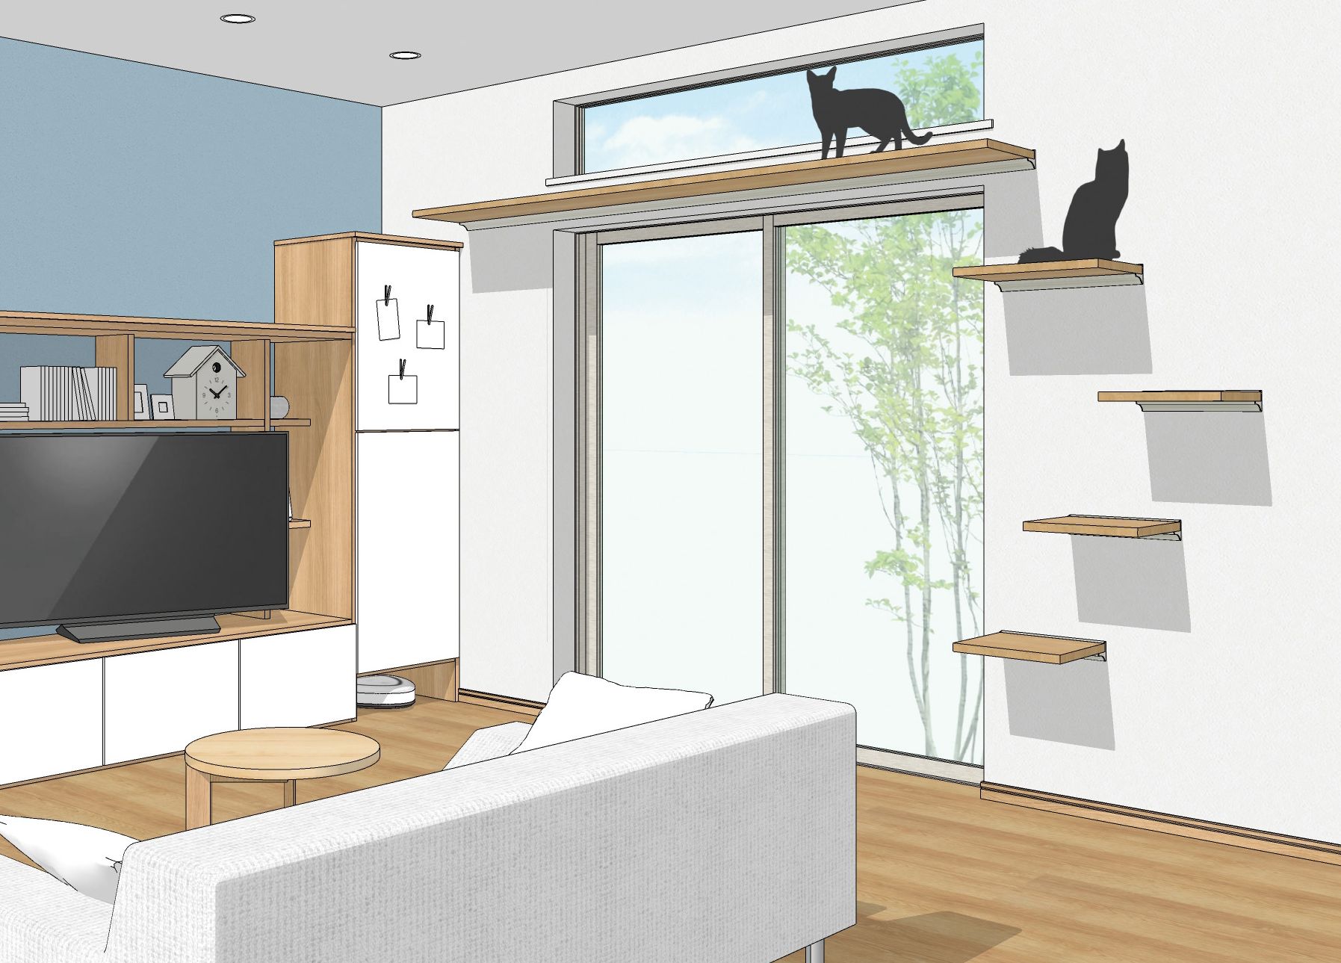
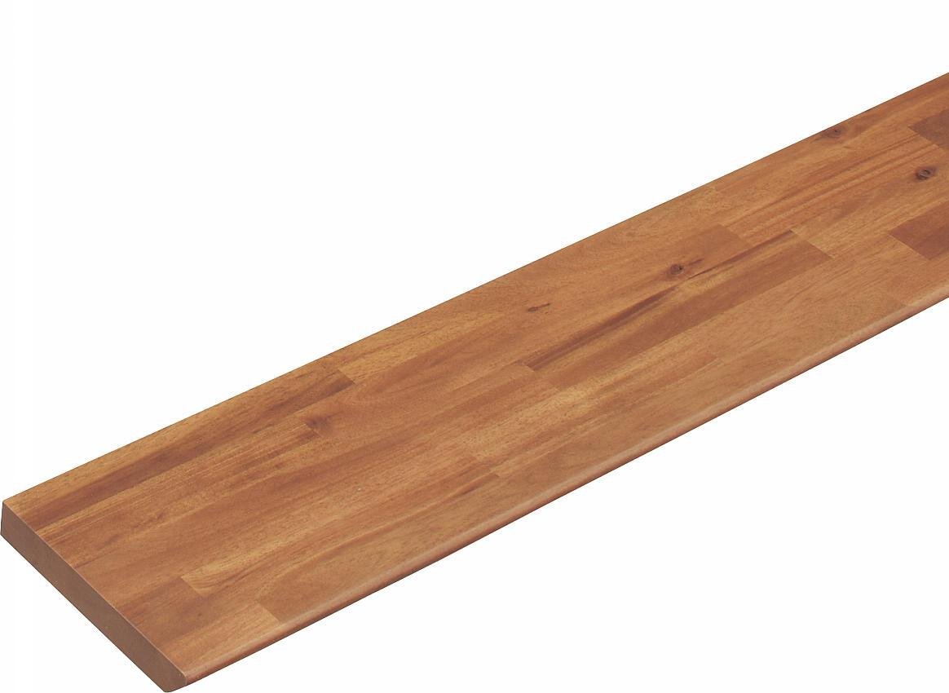
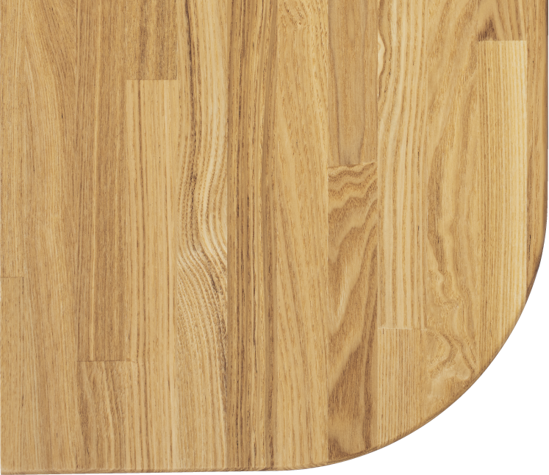
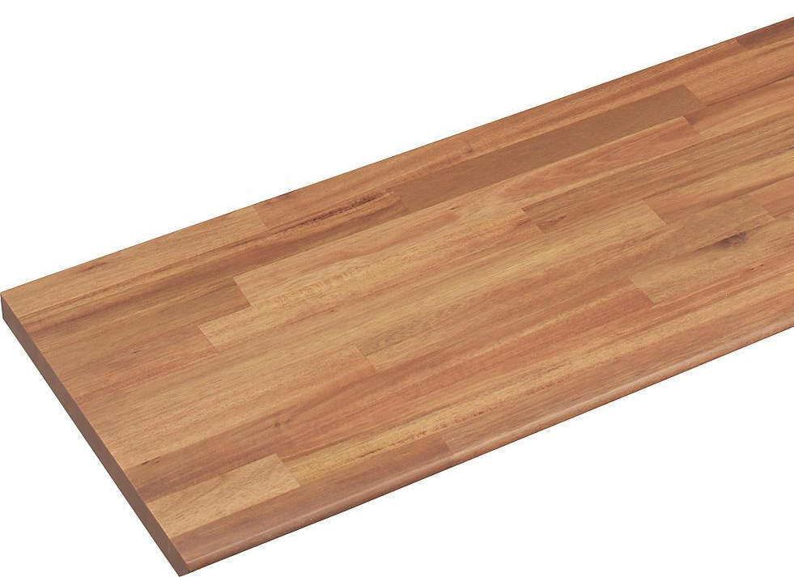
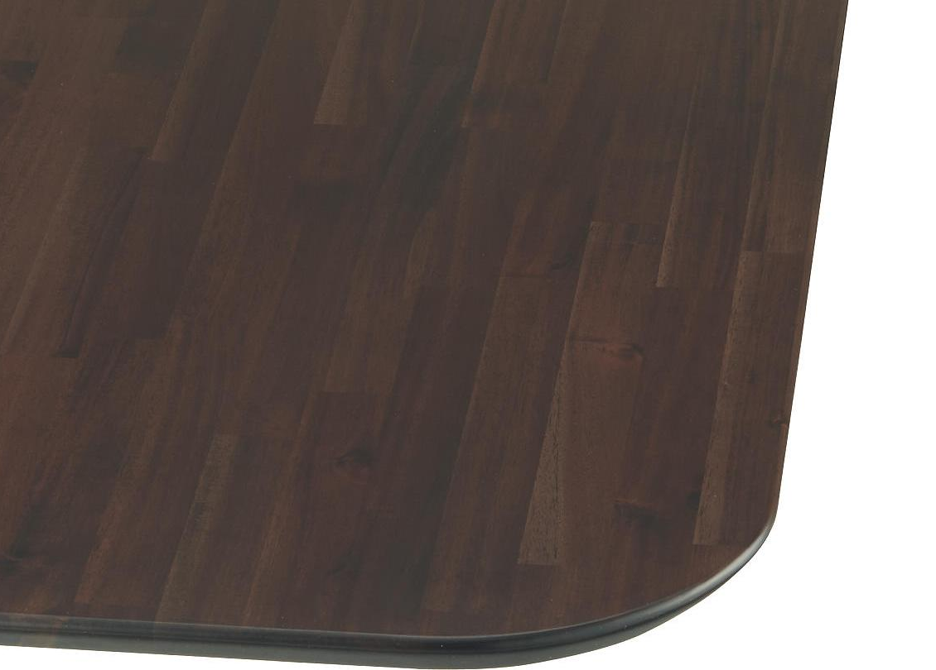
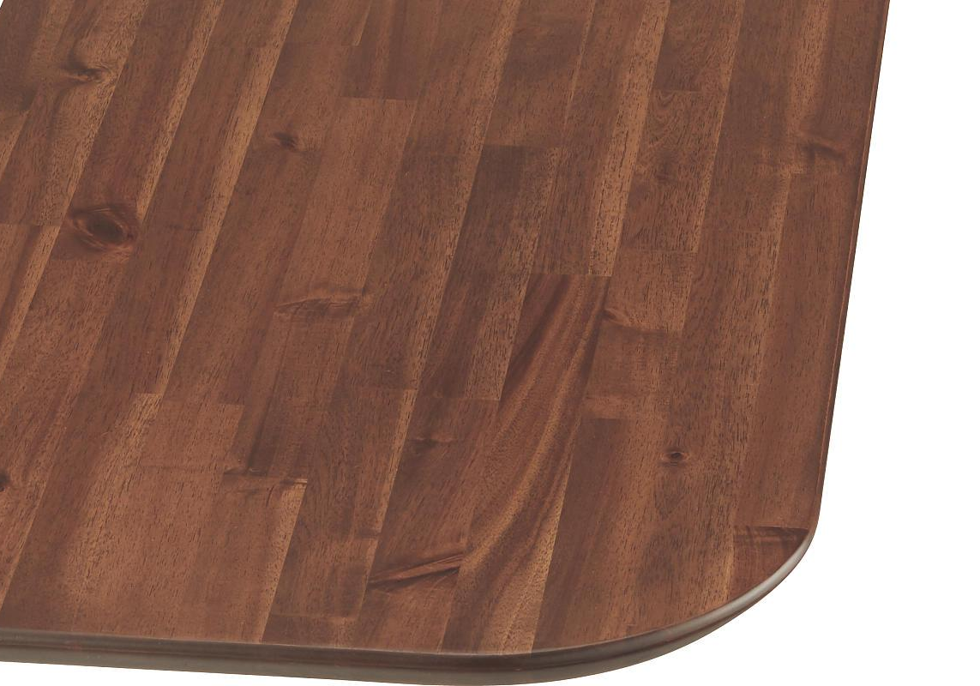
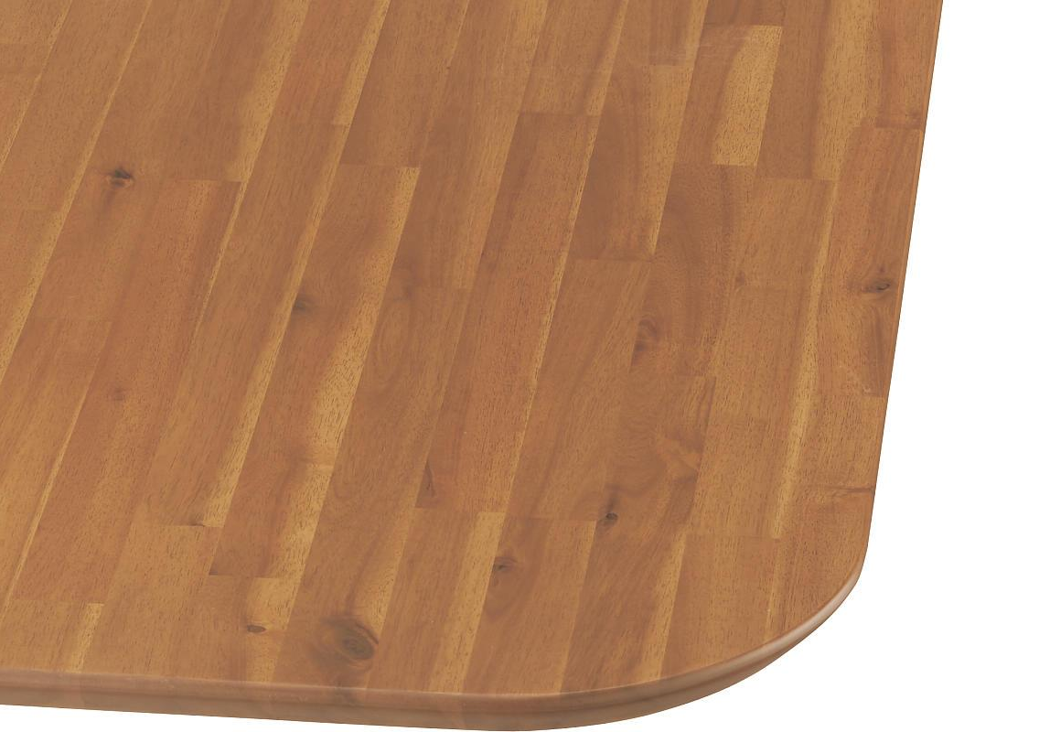
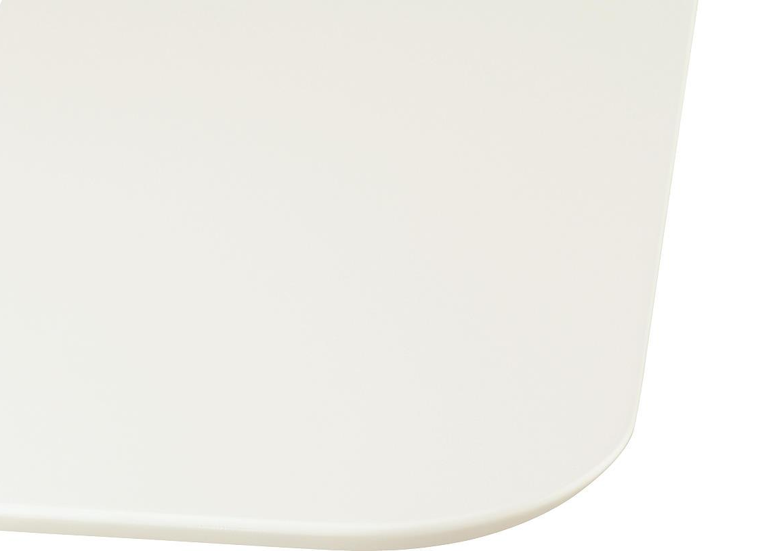
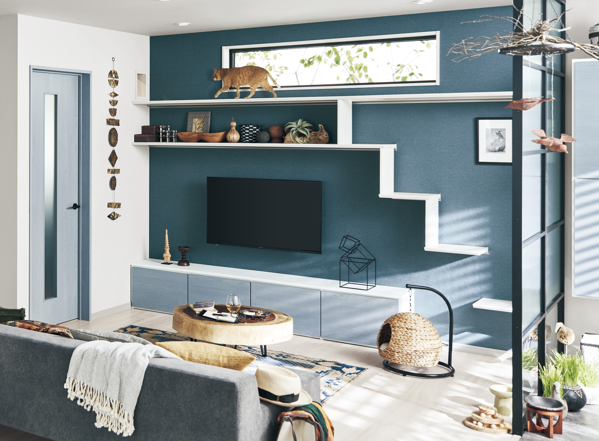
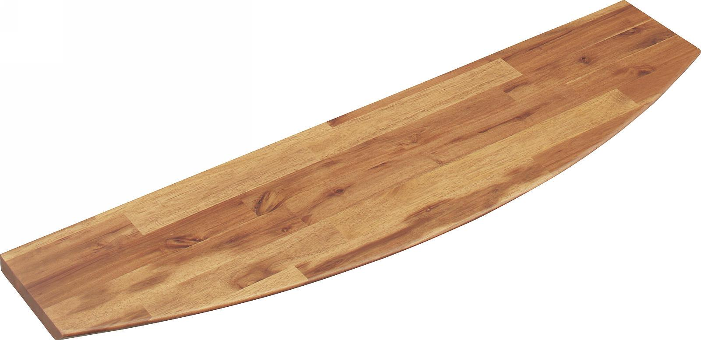
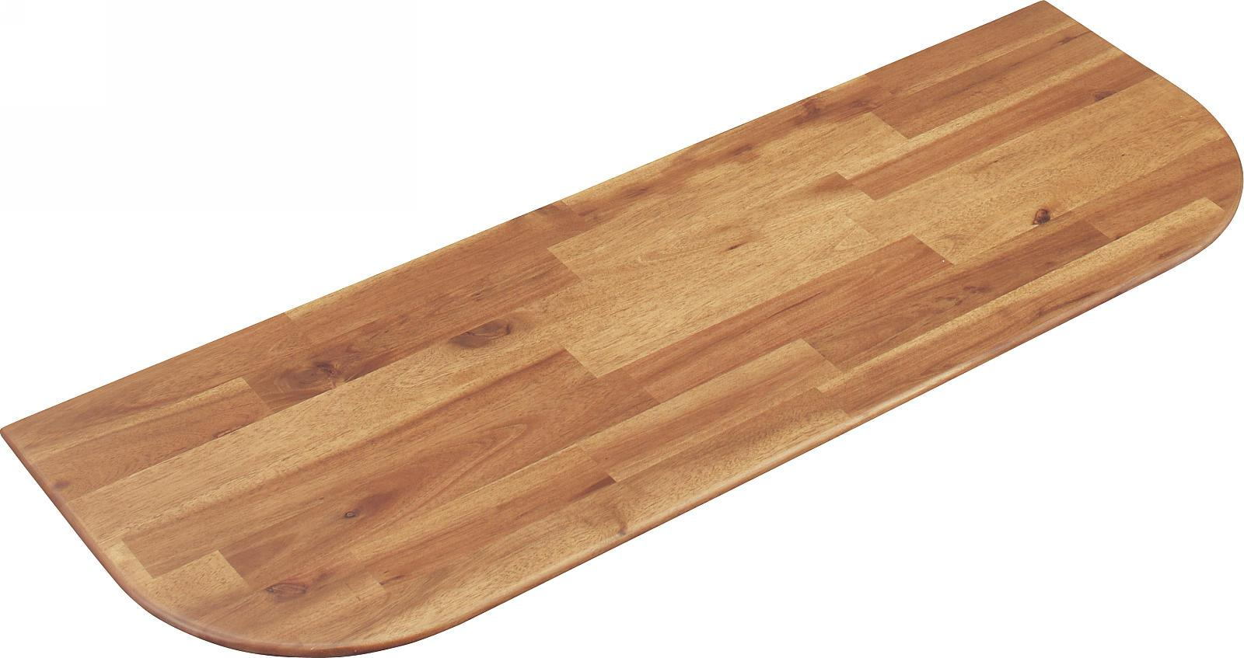
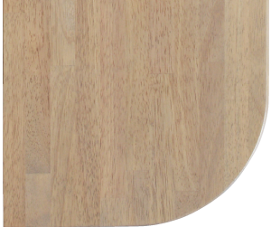
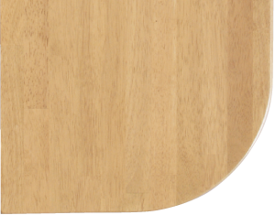







インテリアカウンター 耐水集成タイプ 滑り配慮塗装（Uオーダー）
インテリアカウンター 耐水集成タイプ 滑り配慮塗装（Uオーダー）
滑りに配慮したキャットウォーク・ステップ用のカウンターです。
■アッシュ集成材
飾り棚用
クリア塗装（アッシュ）
A型
■アカシア集成材
ソフトウォールナット色
ウォールナット色
チェリー色
しっくいホワイト色
※しっくいホワイト色は白単色塗装仕上げのため、
木目は見えません。
ニッチ用
■ゴム集成材
ベンチ用
グレージュアッシュ色
イデアオーク色
メープル色
ホワイトオーク色
ホワイトアッシュ色
※イメージ写真のため実際とは異なる場合がございます。
滑り配慮塗装で
転落やケガのリスクを削減
水や汚れなどが染み込みにくい
水濡れに強い塗装仕上げ
ねこのくぐり穴にもピッタリ
自由度の高い加工アレンジ
キャットウォーク・ステップとして安心してご利用いただけるように、ねこが歩行時に足を滑らせにくいコーティングを表面に施しています。
汚れもかんたんに拭き取れるので、洗面台やグルーミングコーナーのカウンターとしても使用可能です。
※ねこのそそうの汚れはすぐに拭き取ってください。
従来の穴加工・形状加工に加え、ねこの通り道に合わせたくぐり穴加工などのアレンジが充実しました。木口の耐水処理も対応。
※くぐり穴の形状・木口の耐水処理に関してはカタログをご確認ください。

Slide 4




























床材 ベリティスフロアー わんにゃんSmile
ベリティスフロアー わんにゃんSmile
高意匠シート仕上げ
美術品のように、理想の
木目や色を追求しました。
ベリティスシリーズ
カラーバリエーション
すべりにくい表面仕上げで小型犬の歩きやすさに配慮。
人が快適に過ごせる機能も備えたいぬ、ねことの暮らしにぴったりの床材です。
チェリー柄（シート）
オーク柄（シート）
メープル柄（シート）
ホワイトオーク柄（シート）
グレージュヒッコリー柄（シート）
★★★
★★★
※1
※2 ※3 ※4
※2
※4
※5
※6
※7
※4
※1 ご採用にあたっては、カタログ記載の滑り配慮仕様についてのご注意をご覧ください。 ※2 一般の木質系床材に比べ、ペットの傷や汚れに配慮した床材となっておりますが、必ずしも傷や汚れがつかないというわけではありません。 ※3 ペットの排泄物などを放置すると変色や膨れなど不具合の原因となるため、すぐに拭き取ってください。 ※4 ペット対応時や、洗面所・トイレなどへの施工時には、さねの接合部にシリコンシーリング・さね部専用ボンド（KE9501E）を施してください。 ※5 表面保護のためワックスもかけられますが、床材表面の塗膜性能は発揮できなくなります。 ※6 床材表面にはすべりに配慮するための微細な凹凸があるため、汚れを拭き取りづらく感じる場合がございます。 ※7 球状及び金属製キャスターや、小径のキャスター付き家具はご使用をお避け下さい。へこみや傷が発生する場合があります。 ※合板裏面層に節や穴、割れなどが入ることがありますが、品質には問題ありません。 ※表面に防滑処理を施しているため、画像と実物とで表情が異なる場合があります。 ※滑り配慮仕様の床材と、その他の床材・部材はすべり抵抗が異なるため、歩行する際にはつまづき・すべりに十分ご注意ください。
〔ホワイトオーク柄（シート）〕
※イメージ写真のため実際とは異なる場合がございます。
すべりにくさで
小型犬の足腰に配慮
食べこぼしなども、
サッと拭き取ればきれいに
抗菌/抗ウイルス性能は
いぬ・ねこにもやさしい
床暖房対応だから、
寒い季節も安心
運動量の多い小型犬にとって、ツルツルすべる床は負担に。防滑仕上げにすることで、転倒や足腰に配慮した住まいづくりが可能です。
※小型犬とは、重さ10㎏以内のいぬのことを指します。
アンモニアなどの汚れにも配慮しているので、食べこぼしやそそうなどの汚れも簡単にお掃除できます。
表面塗装が床表面の清潔をキープ。床に直接触れる時間の多いいぬ・ねこにもうれしい性能です。
※抗ウイルス加工は、病気の治療や予防を目的とするものではありません。 ※SIAAの安全性基準に適合しています。
床暖房の仕上げ材としても使用できるので、寒さが苦手ないぬ・ねこにも快適なお部屋づくりができます。

Slide 5











床材 1.5mmリフォームフローリング USUI-TA 耐熱タイプ 滑り配慮仕様／防音直貼床材向け 滑り配慮仕様
1.5mmリフォームフローリング USUI-TA 耐熱タイプ 滑り配慮仕様／防音直貼床材向け 滑り配慮仕様
リフォーム後
高意匠シート仕上げ
美術品のように、理想の
木目や色を追求しました。
カラーバリエーション
上から貼るだけの簡単リフォーム専用床材に滑りに配慮したタイプをラインアップ。小型犬の足腰の負担を軽減。
チェリー柄（ラスティック）（シート）
オーク柄（ラスティック） （シート）
メープル柄（ラスティック） （シート）
ホワイトオーク柄（ラスティック） （シート）
グレージュヒッコリー柄（シート）
★★★
★★
※1
※2 ※3
※2
※4
※5
※6
※7
※8
※1 ご採用にあたっては、カタログ記載の滑り配慮仕様についてのご注意をご覧ください。 ※2 一般の木質系床材に比べ、ペットの傷や汚れに配慮した床材となっておりますが、必ずしも傷や汚れがつかないというわけではありません。 ※3 ペットの排泄物などを放置すると変色や膨れなど不具合の原因となるため、すぐに拭き取ってください。 ※4 直貼床材に上貼り施工する場合、既存床と同様に、車椅子対応の性能はございません。 ※5 表面保護のためワックスもかけられますが、床材表面の塗膜性能は発揮できなくなります。 ※6 床材表面には滑りに配慮するための微細な凹凸があるため、汚れを拭き取りづらく感じる場合がございます。 ※7 球状及び金属製キャスターや、小径のキャスター付き家具はご使用をお避けください。へこみや傷が発生する場合があります。 ※8 上貼り専用商品です。床暖房仕上げ材にはご使用いただけません。 ※表面に防滑処理を施しているため、画像と実物とで表情が異なる場合があります。 ※滑り配慮仕様の床材と、その他の床材・部材はすべり抵抗が異なるため、歩行する際にはつまづき・すべりに十分ご注意ください。
〔グレージュヒッコリー柄（シート）〕
※イメージ写真のため実際とは異なる場合がございます。
集合住宅でも、粉塵や騒音に配慮して上貼りリフォームが可能
すべりにくい表面仕上げで、
小型犬に配慮
床表面に抗菌・抗ウイルス加工し、床表面の清潔を維持
薄いから段差のない
リフォームができる
LL-45またはΔLL（Ⅰ）-4相当の遮音性能を保ったまま、既存の防音直貼床材に上貼りできます。
※防音直貼床材向けのみ
すべりにくい表面仕上げで、足腰への負担を軽減。
お手入れもしやすいので、
同じ空間でより快適に過ごせます。
※小型犬とは、重さ10㎏以内のいぬのことを指します。
SIAAマーク表示の抗菌・抗ウイルス加工シートを使用。万が一拭き残しや清掃後にウイルスが付着した場合などでも、細菌やウイルスを減少させることができます。
※抗ウイルス加工は、病気の治療や予防を目的とするものではありません。
※SIAAの安全性基準に適合しています。
厚み1.5mmなので、開口部の納め処理は不要。通常の敷居と床の高さの3mm 以内にきれいに納まります。

